Slide 1
Индивидуальный проект Приложение для изучения бильярда на основе теории, изложенной в книге Кориолиса Гюстава Гаспара «Математическая теория явлений бильярдной игры»
Город:
Площадка:
Учащийся:
Преподаватель:
Дата:
Ставрополь
Центр «Лидер»
Ерещенко Вадим
Денисов Владимир
__ сентября 2021 г.

Slide 2
1. Введение: назначение, идея приложения, для решения каких задач оно создано
Программа для изучения бильярда на основе теории, изложенной в книге французского механика, Кориолиса (Coriolis) Гюстава Гаспара «Théorie mathématique du jeu de billard» (русский перевод «Математическая теория явлений бильярдной игры»), изданной в 1835 году.
Приложение предназначено для геометрического построения траекторий бильярдных шаров при различных условиях и разных видах ударов.
Идея приложения, заключается в том, чтобы предоставить инструмент для теоретического изучения игры в бильярд и наглядно продемонстрировать по каким траекториям движутся шары с точки зрения теоретической механики.
Применение приложения позволит рассмотреть и изучить процессы движения и столкновения шаров между собой и со столом в процессе игры с точки зрения математики, механики и физики. Поможет понять и освоить принципы игры в бильярд, получить ответы на вопросы почему происходят те или иные явления в бильярде, моделировать игровые ситуации для их последующего освоения на реальном бильярде.
Приложение позволяет настроить параметры игрового стола, параметры движения шаров, параметры удара по шару. После чего приложение рассчитывает и отображает на экране траектории движения шаров, рассчитанных по применяемой математической модели.

Slide 3

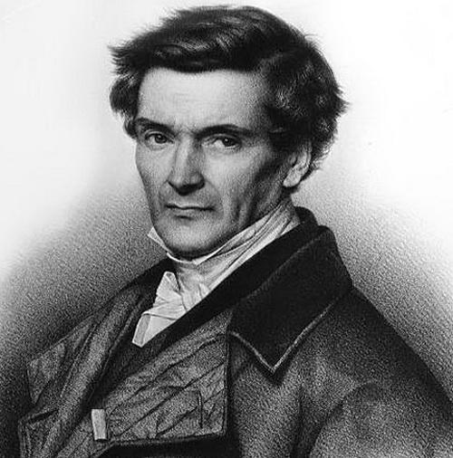
1.1. Автор теории Г.Кориолис
Гаспа́р-Гюста́в де Кориоли́с (фр. Gaspard-Gustave de Coriolis; 21 мая 1792 — 19 сентября 1843) — французский математик, механик и инженер. Больше всего известен работой, посвящённой изучению эффекта Кориолиса. Также известен теоремой об ускорениях в абсолютном и относительном движениях, называемой теорема Кориолиса.

Slide 4
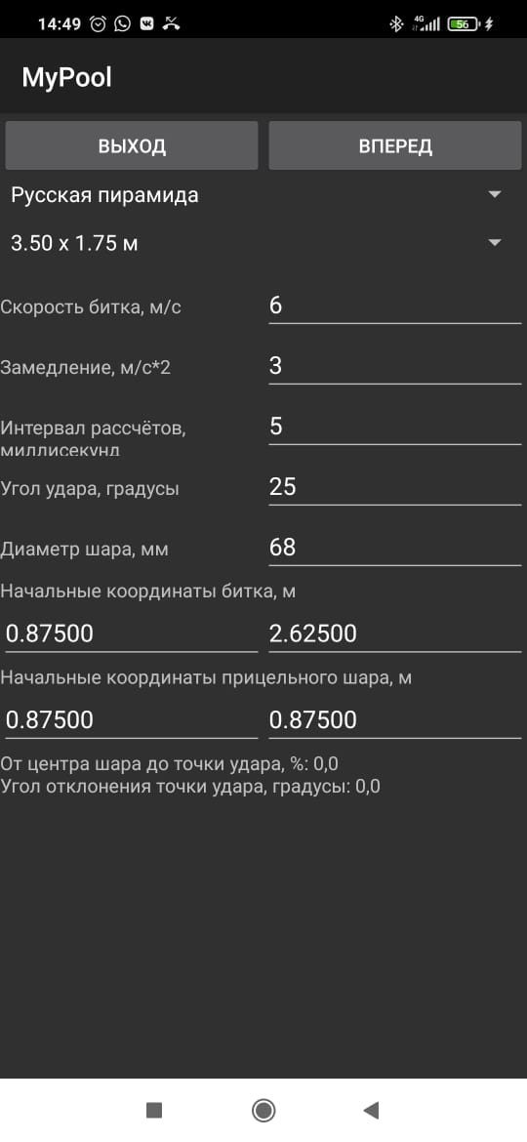
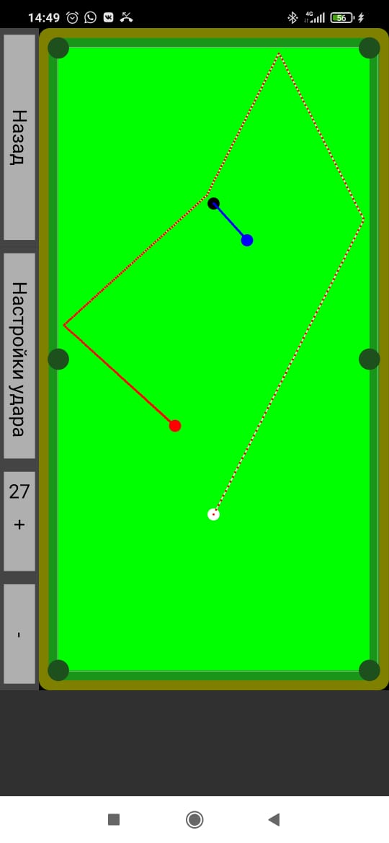
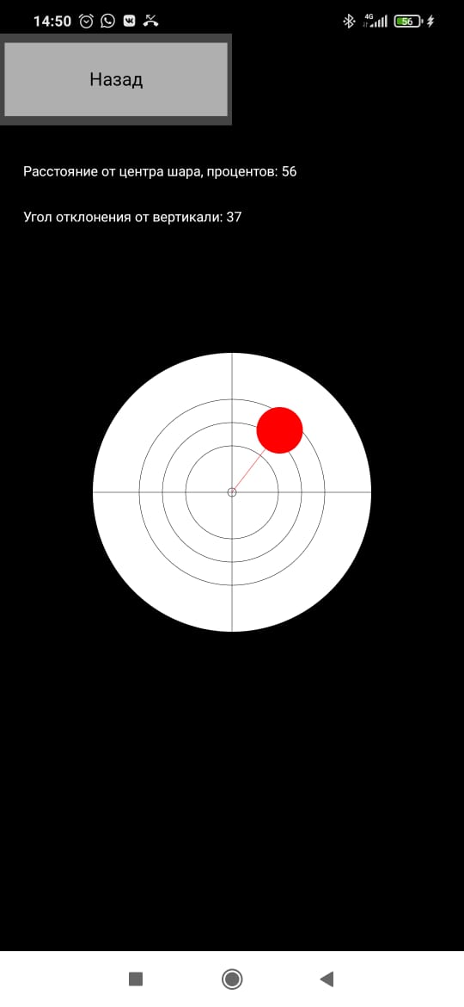
2.1. Демонстрация работы приложения: скриншоты работы программы

Slide 5
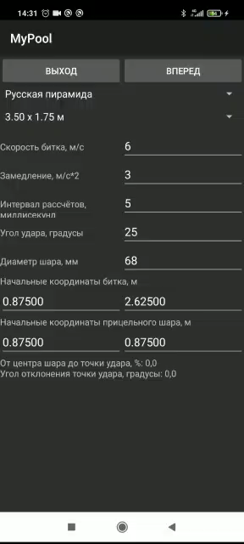
2.2. Демонстрация работы приложения: видео

Slide 6

3.1. Описание реализации: структура и особенности приложения, основные классы
Приложение предназначено для работы на мобильных устройствах под управлением ОС Android.
Приложение разработано в Android Studio на языке Java.
Реализовано три экрана (Activity):
1. MainActivity - экран для ввода начальных параметров, размера и положения шара типа игры, размера стола и других.
2. board - экран для отрисовки бильярдного стола и траектории движения шаров, установки угла удара кием по шару.
3.boll - экран для визуальной установки точки удара кия по шару (устанавливается удаление от центра шара и угол между вектором, направленным вверх, и вектором исходящим из центра шара и проходящим через точку удара.

Slide 7
3.2. Описание реализации: структура и особенности приложения, основные классы
В приложении реализованы следующие классы:
MainActivity - основной класс запуска программы. Так же служит для ввода параметров игры, выбора вида бильярда, настроек силы и направления удара и других.
board - класс вызова и обработки игрового стола (MyDrawBoa).
MyDrawBoa - класс графической отрисовки стола.
boll - класс обработчик третий активности, связанной с местом удара кия о шар (MyDrawBoll).
MyDrawBoll - класс графической отрисовки места удара.

Slide 8
4. Заключение: выводы по работе, возможности для доработки и развития
В ходе реализации работы реализованы базовые механизмы, применяемые в приложениях для системы Android.
Приложение позволяет наглядно изучить траектории шаров при игре в бильярд.
В дальнейшем возможно развитие приложения в части:
1. Усложнения применяемых математических моделей, введение дополнительных параметров расчета.
2. Доработки графики для увеличения реалистичности, например, введение возможности масштабирования изображения стола.
3. Увеличение количества шаров, участвующих в расчете траекторий.
4. Разработка дополнительных элементов управления для ввода параметров расчета, например, визуального отображения кия на экране с изображением стола.

Slide 9
Спасибо за внимание!

